Slide 1
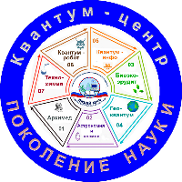
Муниципальное общеобразовательное учреждение
«Лицей №10 Кировского района Волгограда»
Приемы развития естественнонаучной грамотности и инженерно-математической культуры детей при освоении дополнительных общеобразовательных программ
Бондаренко Елена Викторовна,
учитель физики и астрономии,
МОУ «Лицей №10 Кировского района Волгограда»

Slide 2
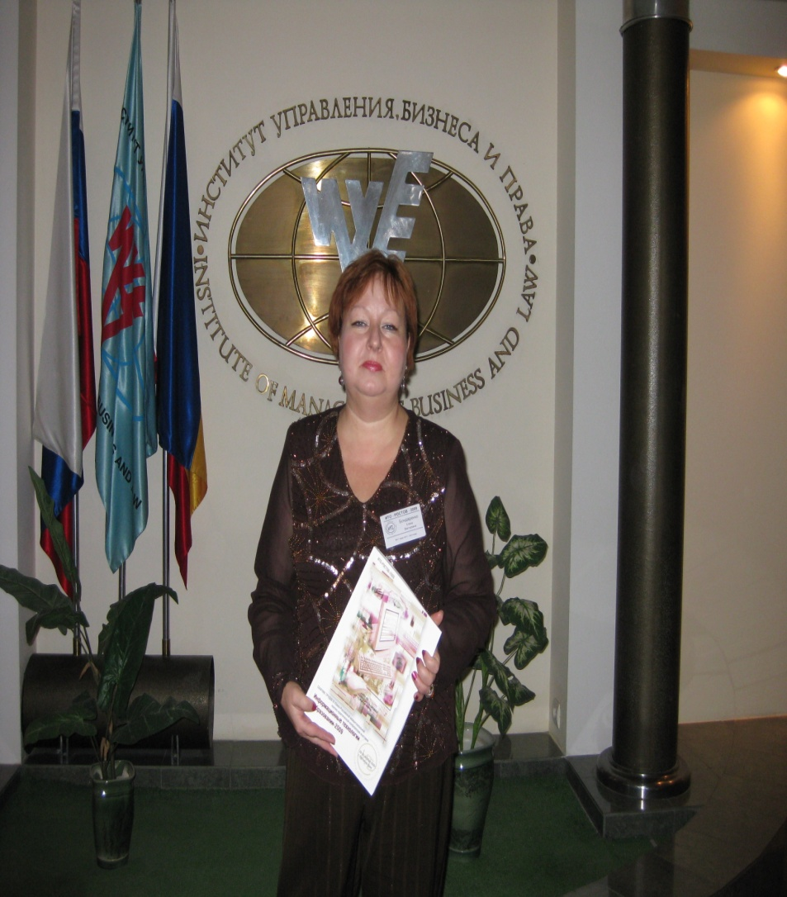
Бондаренко Елена Викторовна
учитель физики и астрономии высшей квалификационной категории муниципального общеобразовательного учреждения «Лицей № 10 Кировского района Волгограда»
Награждена грамотой министерства образования и науки российской федерации
автор публикаций по методике преподавания физики

Slide 3
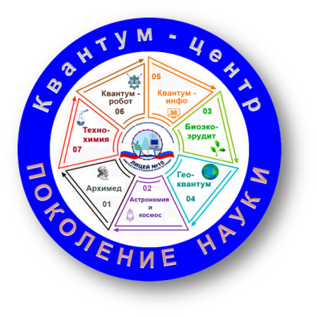
План выступления:
1. Проблемы преподавания школьной астрономии
2. Астрономия как дополнительная образовательная программа
3. Приемы развития естественнонаучной грамотности и инженерно-математической культуры детей при освоении дополнительных общеобразовательных программ

Slide 6
В течение многих лет в нашем учреждении предлагаются образовательные программы по изучению этого увлекательнейшего предмета .
Дополнительные занятия по астрономии посещают как старшеклассники , так и учащиеся 7 и 8 классов
Младшим школьникам очень нравится практическая (наиболее эффектная) астрономия, а старшеклассникам ее математическая и физическая составляющие.

Slide 7
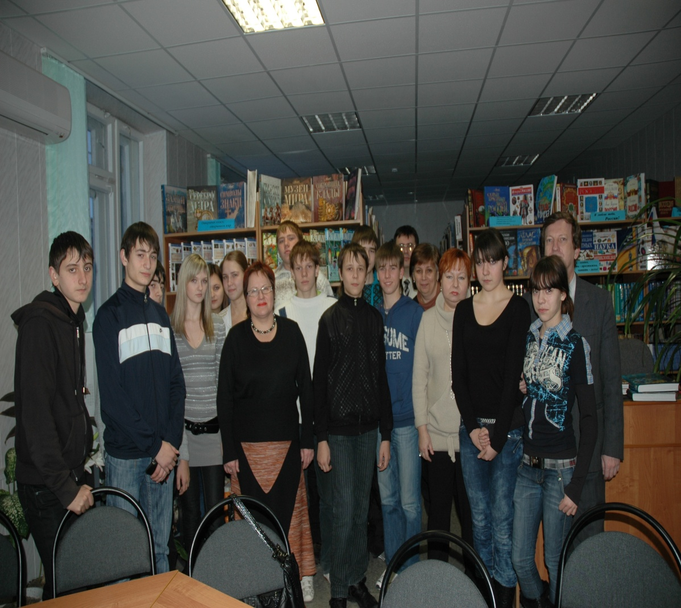

Slide 8
Цель дополнительных образовательных программ:
1
возрождение престижа инженерных и научных профессий
2
подготовка кадрового резерва для глобального технологического лидерства России

Slide 9
Важно:
Все умения и навыки приобретаются только через опыт.
Поэтому при освоении дополнительных общеобразовательных программ большое значение уделяют практике.

Slide 10
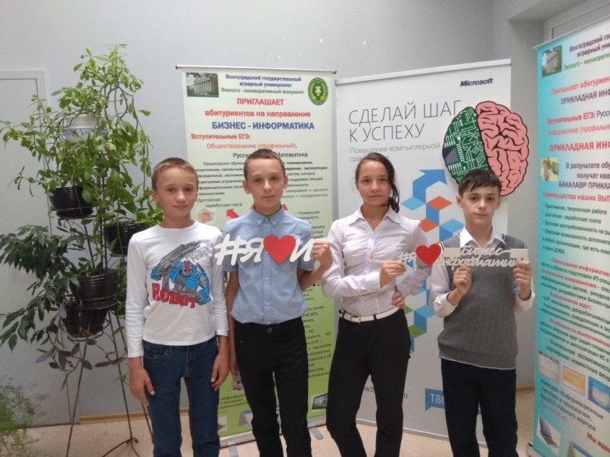
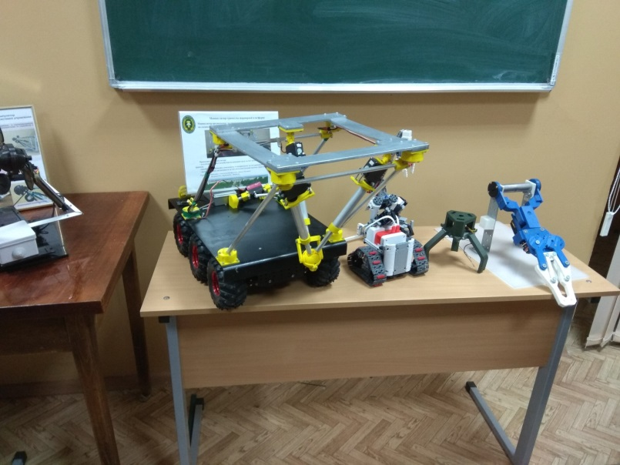
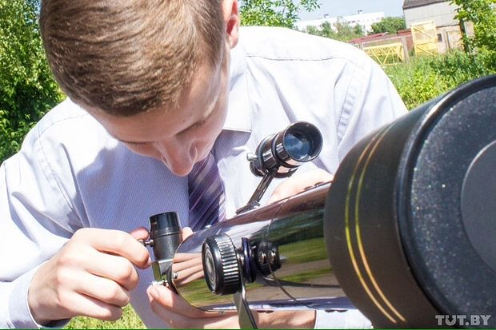
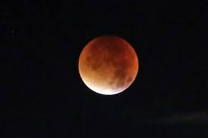
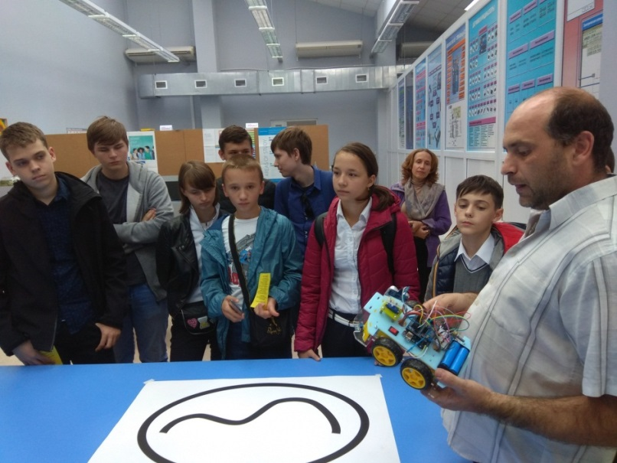
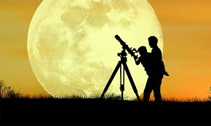
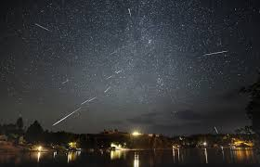
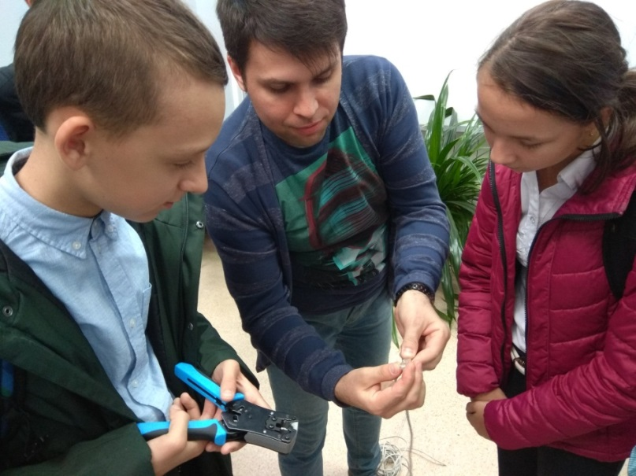

Slide 11
Журнал наблюдений
Фотографии
Формирование таблиц
Компьютерное моделирование
Анализ полученных результатов

Slide 12
Для своих исследований школьники старших классов используют вычислительный пакет Scilab и созданную в волгоградском государственном университете программу для моделирования движения трех звезд (для моделирования взаимодействия звезд в шаровых звездных скоплениях)

Slide 14
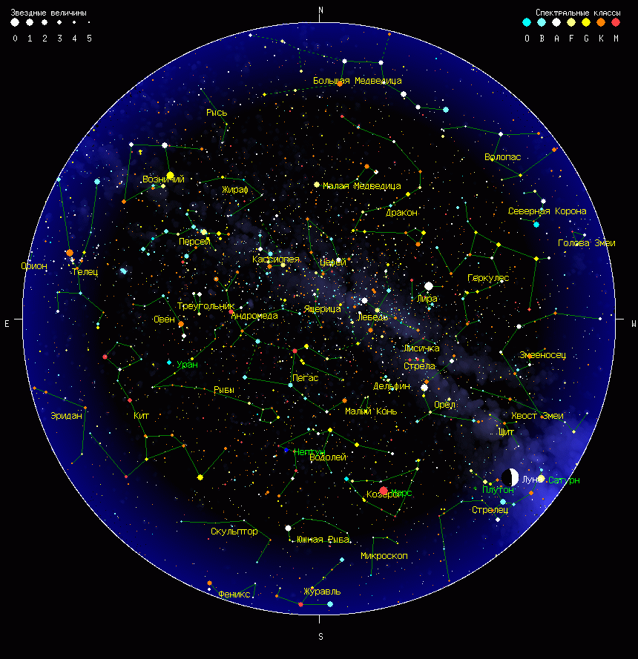
)

Slide 15
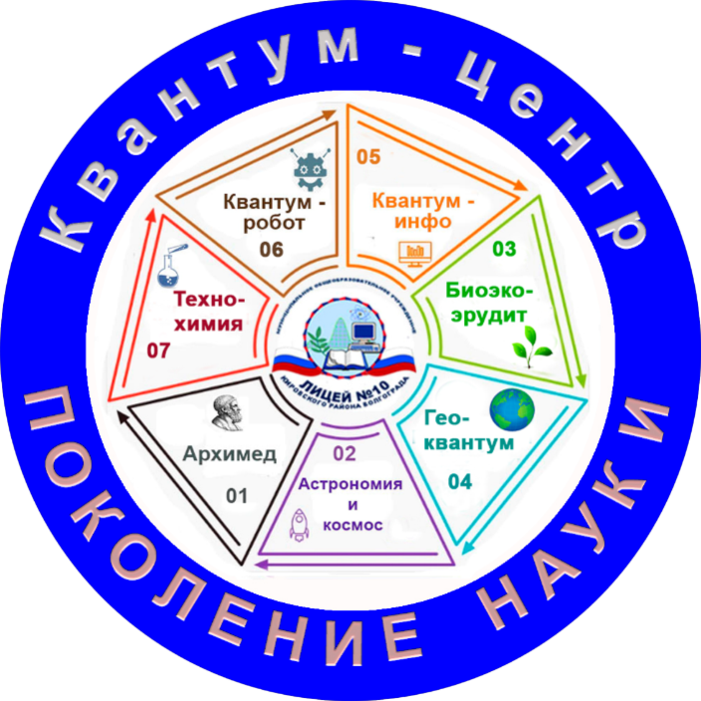
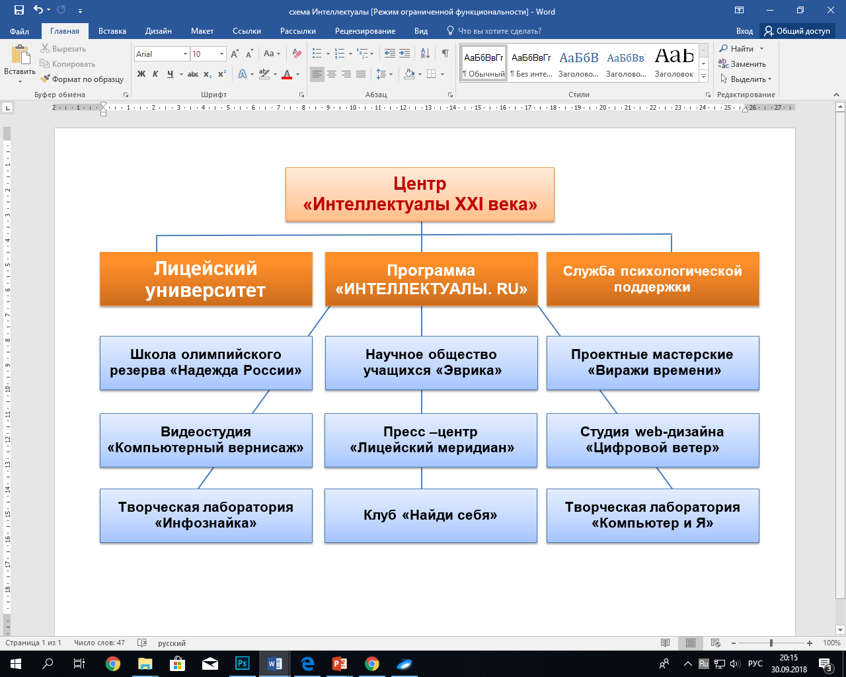
Муниципальное общеобразовательное учреждение
«Лицей №10 Кировского района Волгограда»
2018г
2016г
2009г

Slide 16
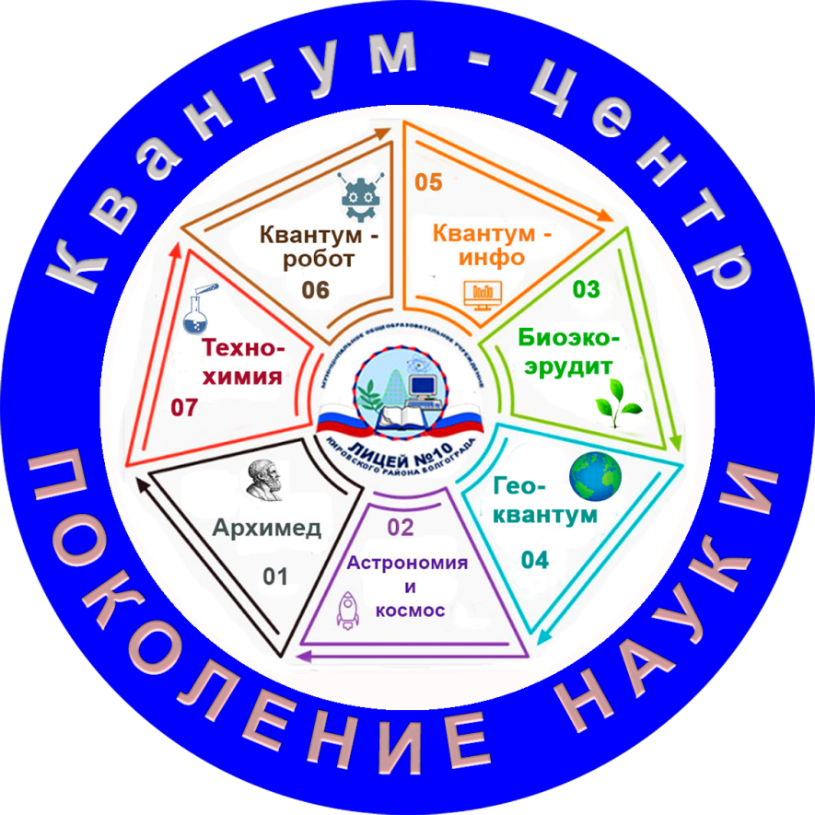

Slide 17
КВАНТОРИУМ
Квантум – это перспективное научно-техническое направление, представленное в Кванториуме

Slide 18
Вопрос:
Считаете ли Вы, что практическая деятельность и компьютерное моделирование учащихся в образовательном процессе может повысить качество естественнонаучного и инженерно-математического образования?
Если Вы считаете «Да», то поставьте знак +, если «Нет» , то поставьте знак -

Slide 19
Основным критерием успешности формирования естественнонаучной грамотности и инженерно-математической культуры учебной и внеурочной деятельности является способность к самообразованию, выбору наиболее результативных методов и средств информационных технологий для решения прикладных задач, самостоятельной практико-ориентированной деятельности.

Slide 20
Информационные источники:
Основные принципы создания и функционирования Детских технопарков «Кванториум» в РФ
https://минобрнауки.рф/документы/12045/файл/10400/Рекомендации.pdf
«Концептуальные основы создания сети детских технопарков «Кванториум» в Волгоградской области» (Статья подготовлена с учетом постановления Администрации Волгоградской области от 22.08. 2017 № 442-п «О создании и функционировании в Волгоградской области сети детских технопарков «Кванториум» на 2018–2020 годы»
3. Материалы сайта «Кванториум.34» http://www.kvantorium34.ru/

